Slide 1


Android快速开发入门
巫文杰、Android工程师
讲师的CSDN博客地址
http://blog.csdn.net/wwj_748

Slide 2
友盟社会化分享支持的平台
国内平台：微信（微信好友及微信朋友圈）、QQ、Qzone、新浪微博、腾讯微博、人人网、豆瓣、短信、邮件、有道云笔记、来往、易信
国外平台：Facebook、Twitter、Instagram、EverNote、Pocket、Pinterest、Linkedin、G+

Slide 3
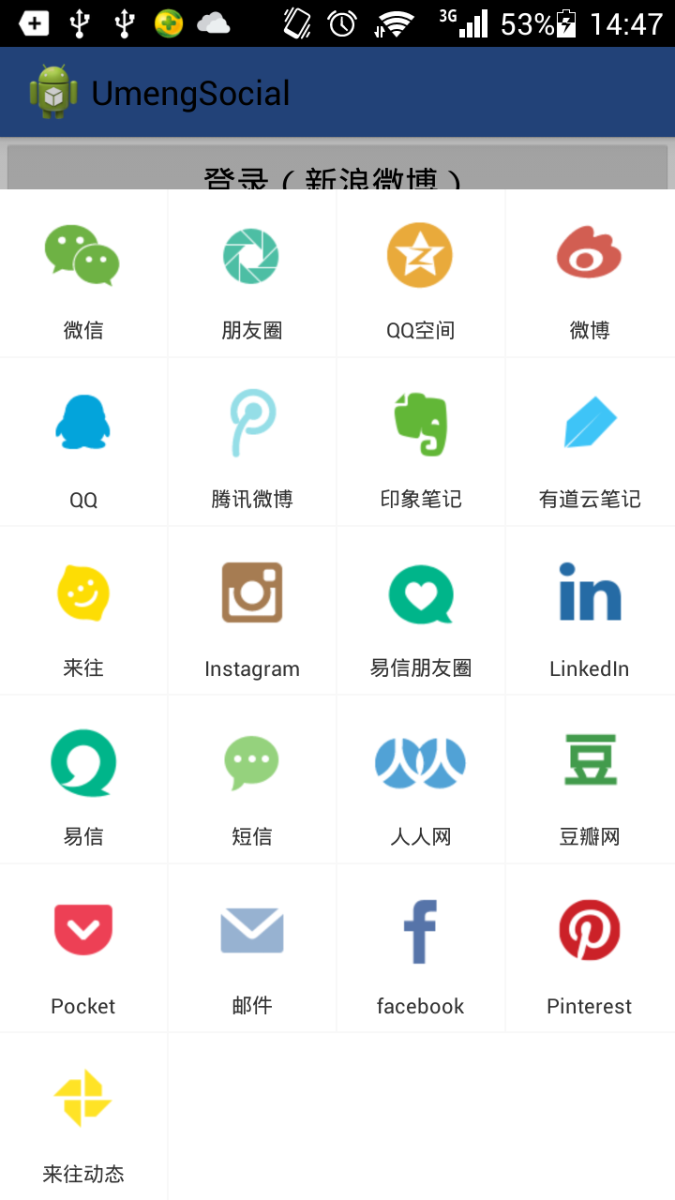
图3-1 所有分享平台

Slide 4
集成友盟社会化组件流程
注册友盟账号
登陆友盟官网，在我的产品页面添加新应用，然后获取到Appkey
申请第三方账号
参照文档：申请第三方账号
绑定第三方账号
参照文档：绑定第三方账号到友盟后台
下载SDK
进入下载SDK页面(点击链接)，勾选自己需要的功能进行下载

Slide 5
友盟社会化SDK集成流程
配置AndroidManifest.xml
权限、友盟AppKey、分享的相关组件
复制指定平台的libs和res到项目中
每个平台对应的jar包和资源文件
在代码中设置需要分享的平台和内容
传递平台appId/appKey参数并添加指定平台和分享的媒体内容
注：代码详情查看我提供的Demo

Slide 6
注意事项
使用第三方登录的时候需要进行签名打包，不然在新浪SSO授权、微信分享会出现异常。
微信登录需要在微信开放平台申请开发者认证获取登录权限，不然无法完成授权。

Slide 7
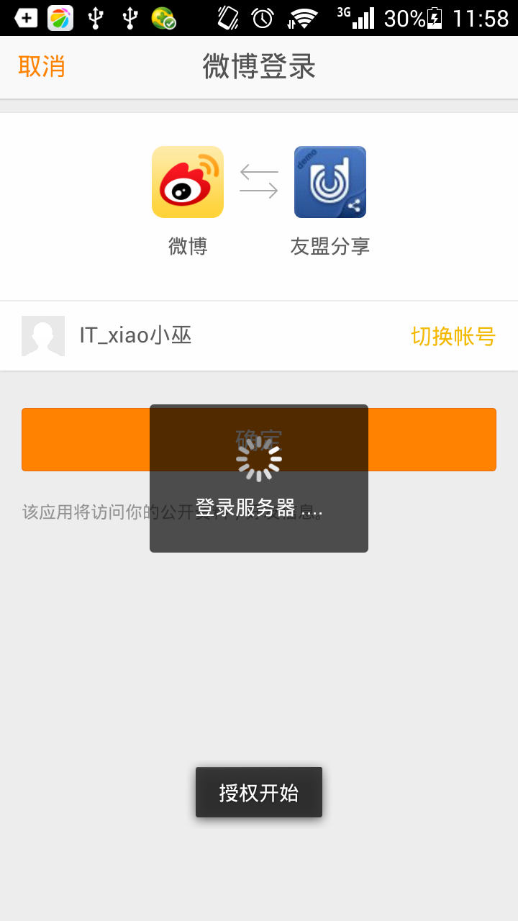
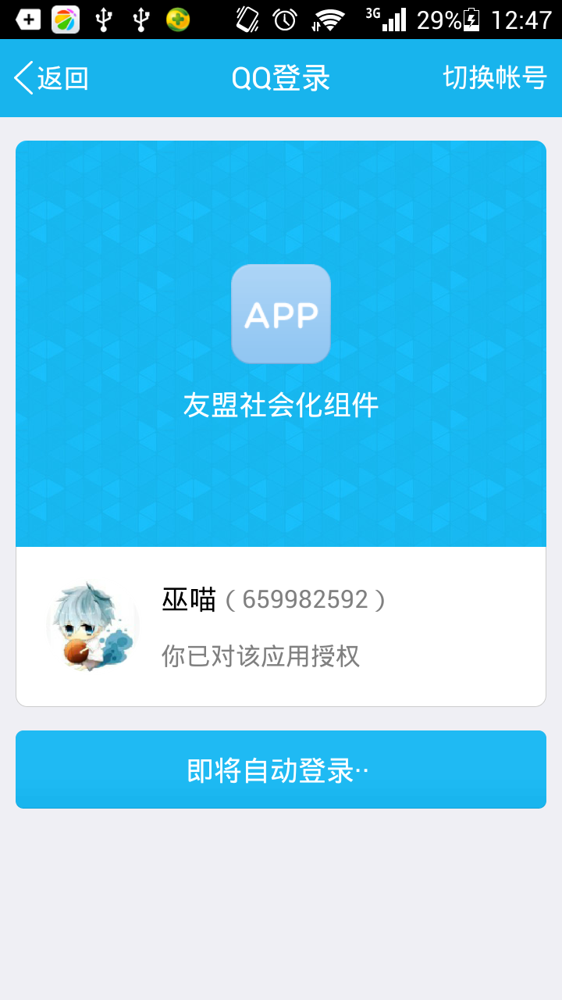

Slide 8
预告
实现第三方登录

Slide 9
交流&答疑
博客：http://blog.csdn.net/wwj_748
github：https://github.com/devilWwj
移动开发狂热者群：299402133
QQ：659982592

Slide 10
THANKS
本课程由 巫文杰 提供
CSDN网站：www.csdn.net
企业服务：http://ems.csdn.net/
人才服务：http://job.csdn.net/
CTO俱乐部：http://cto.csdn.net/
高校俱乐部：http://student.csdn.net/
程序员杂志：http://programmer.csdn.net/
CODE平台：https://code.csdn.net/
项目外包：http://www.csto.com/
CSDN博客：http://blog.csdn.net/
CSDN论坛：http://bbs.csdn.net/
CSDN下载：http://download.csdn.net/

